Slide 1
Вибіркова компонента самостійного вибору в межах спеціальності ПЕРИФЕРІЙНІ ПРИСТРОЇ
ВІДОКРЕМЛЕНИЙ СТРУКТУРНИЙ ПІДРОЗДІЛ
КАМ’ЯНЕЦЬ-ПОДІЛЬСЬКИЙ ФАХОВИЙ КОЛЕДЖ
НРЗВО «КАМ’ЯНЕЦЬ-ПОДІЛЬСЬКИЙ ДЕРЖАВНИЙ ІНСТИТУТ»
Для студентів ІІІ курсу спеціальності
015.39 Професійна освіта (за спеціалізацією «Цифрові технології»)

Slide 2
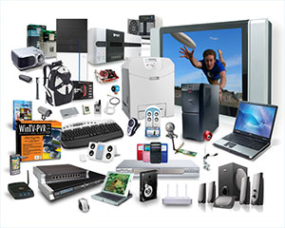
периферійні пристрої
Всього 90 годин
3 кредити ECTS;
68- аудиторних;
34 - лекції;
18- практичні роботи;
38 - самостійне вивчення
Предмет навчальної дисципліни - аналіз та моделювання процесу узгодження мікропроцесорних систем з периферійними пристроями по різноманітним каналам передачі.
Мета вивчення навчальної дисципліни:
вивчення дисципліни є формування у студентів необхідних теоретичних знань та практичних навичок з питань організації системи введення-виведення в ПК даних, їх передачі збереження, обробки. Ознайомлення з видами периферійного обладнання, принципами їх функціонування та обслуговування, перспективами розвитку периферійного обладнання.

Slide 3
Компетентності, яких набувають студенти в процесі вивчення навчальної дисципліни:
Компетентності, визначені стандартом фахової передвищої освіти:
Інтегральна компетентність | Здатність вирішувати типові спеціалізовані завдання (задачі) у професійній освіті або у процесі навчання, що вимагає застосування положень і методів наук про освіту, фундаментальних і прикладних наук галузі відповідно до спеціалізації та може характеризуватись певною невизначеністю умов; нести відповідальність за результати своєї діяльності; здійснювати контроль інших осіб у визначених ситуаціях
Загальні компетентності | ЗК3 Здатність спілкуватися державною мовою як усно, так і письмово. ЗК4 Здатність використовувати інформаційні та комунікаційні технології. ЗК5 Знання та розуміння предметної області та розуміння професійної діяльності. ЗК6 Здатність спілкуватися іноземною мовою. ЗК8 Здатність застосовувати знання у практичних ситуаціях. ЗК11 Здатність нести персональну відповідальність за результати прийняття професійних рішень. ЗК12 Здатність усвідомлювати рівність можливостей здобувачів освіти.
Спеціальні (фахові, предметні) компетентності | СК5 Здатність застосовувати інноваційні педагогічні та цифрові технології, інформаційне та програмне забезпечення для вирішення професійних завдань відповідно до спеціалізації. СК6 Здатність здійснювати ділові комунікації в професійній сфері. СК7 Здатність використовувати в професійній діяльності основні положення, методи, принципи фундаментальних та прикладних наук відповідно до спеціалізації. СК8 Здатність експлуатувати виробниче устаткування та здійснювати технологічний процес відповідно до спеціалізації. СК9 Здатність розв’язувати типові спеціалізовані задачі, пов’язані із виконанням необхідних розрахунків, конструюванням технічних об’єктів у своїй предметній галузі відповідно до спеціалізації. СК10 Здатність здійснювати професійну діяльність відповідно до вимог екологічної безпеки, безпеки життєдіяльності та охорони і гігієни праці. СК11 Здатність оцінювати та забезпечувати якість виконуваних робіт. СК12 Здатність вибудовувати траєкторію власного кар'єрного та професійного розвитку.

Slide 4
Результати навчання (РН)
Результати навчання визначені у професійному стандарті:
РН12 Знати основи і розуміти принципи функціонування виробничого устаткування галузі (відповідно до спеціалізації).
РН13 Обирати і застосовувати методи для вирішення типових спеціалізованих завдань у галузі (відповідно до спеціалізації), а також необхідне устаткування та інструменти.
РН14 Самостійно виконувати трудові процеси на виробництві (відповідно до спеціалізації).
РН15 Використовувати технічну термінологію відповідної галузі виробництва.

Slide 5
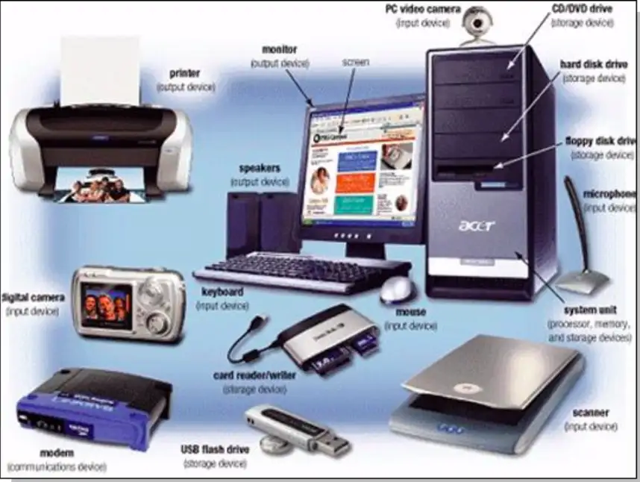
ТЕМАТИЧНИЙ ПЛАН ДИСЦИПЛІНИ:
Тема 1. Периферійні пристрої ЕОМ, їх місце і роль в організації роботи комп’ютерних систем та мереж
Тема 2. Компоненти комп’ютера. Материнська плата
Тема 3. Зовнішні інтерфейси комп’ютера для підключення периферійних пристроїв
Тема 4. Організація введення-виведення інформації в ЕОМ
Тема 5. Базові пристрої введення-виведення
Тема 6. Накопичувачі HDD, SSD, SSHD
Тема 7. Зовнішня пам’ять комп’ютера
Тема 8. Пристрої зчитування-запису інформації із зовнішніх носіїв
Тема 9. Пристрої виведення інформації
Тема 10. Пристрої введення інформації
Тема 11. Мультимедійні пристрої
Тема 12. Пристрої передавання інформації
Тема 13. Асистивні пристрої

Slide 6
ПРАВИЛЬНИЙ ВИБІР – УСПІШНЕ МАЙБУТНЄ!!!!

